Slide 1
La gestion des produits municipaux – L’art et la science de rédiger des exigences dans l’intérêt du public
Bianca Wylie
Tech Reset Canada/Public numérique/chercheuse principale, CIGI
jeudi 3 Mars 2022
@biancawylie

Slide 2
Déroulement du moment que nous passerons ensemble
20 minutes d’allocution, 30 minutes de conversation
Affronter l’escroquerie de la nouveauté et combler l’écart
La situation en 2022
Mon parcours en gestion des produits
Gestion des produits municipaux – Pourquoi? Les choses à prendre en compte (relations, résidents [utilisateurs finaux] et exigences). Et celles à omettre (nouveauté, agilité et prétention) – Pourquoi? Responsabilisation
Opérations et culture – Établissement de relations, politiques, programmes, opérations ministérielles
Présenter (de nouveau) la fonction publique – Rejet de la traduction et du théâtre connexe
Pour l’efficacité publique et contre l’efficacité antisociale – profit commercial contre efficacité du secteur public

Slide 3
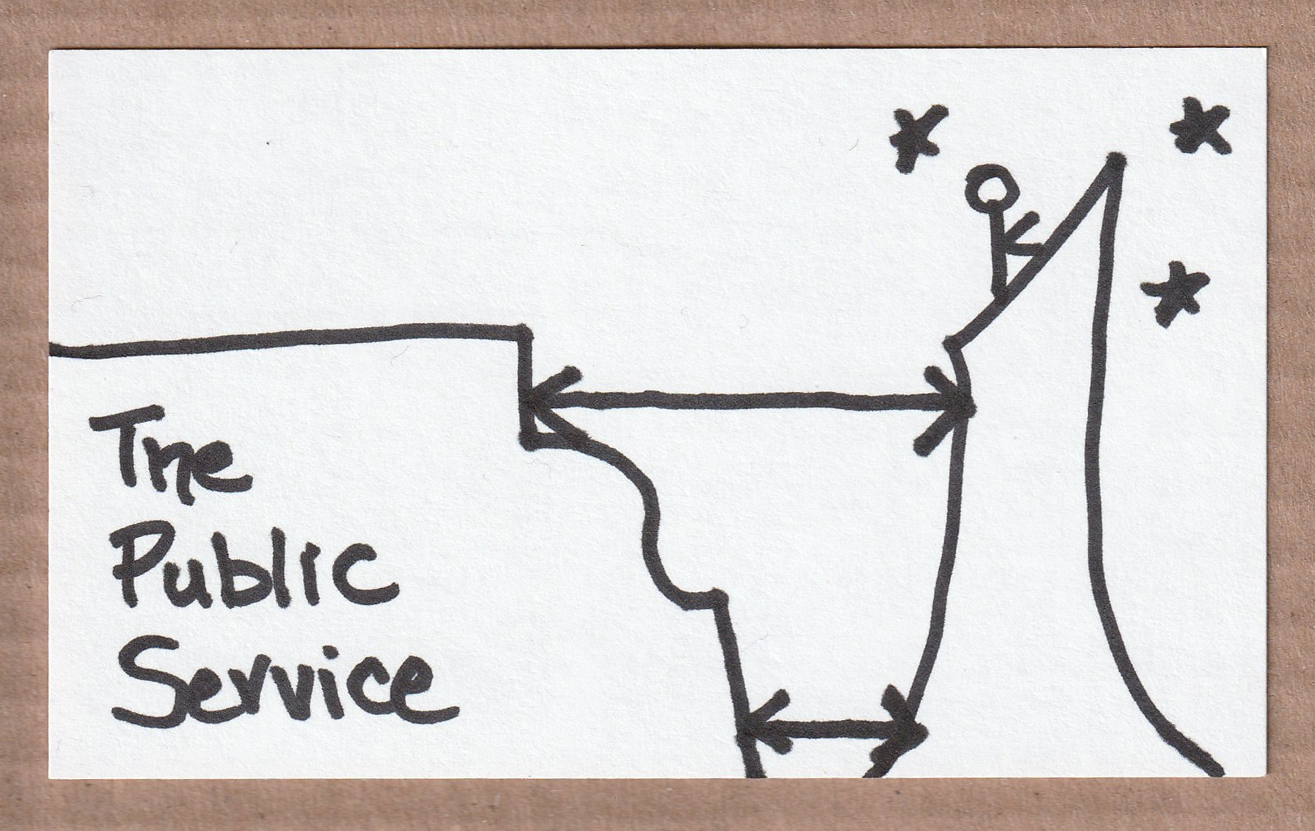
Affronter l’amour de la nouveauté
Pratiquer l’art de se souvenir
Affronter l’escroquerie de la nouveauté et
combler l’écart

Slide 4
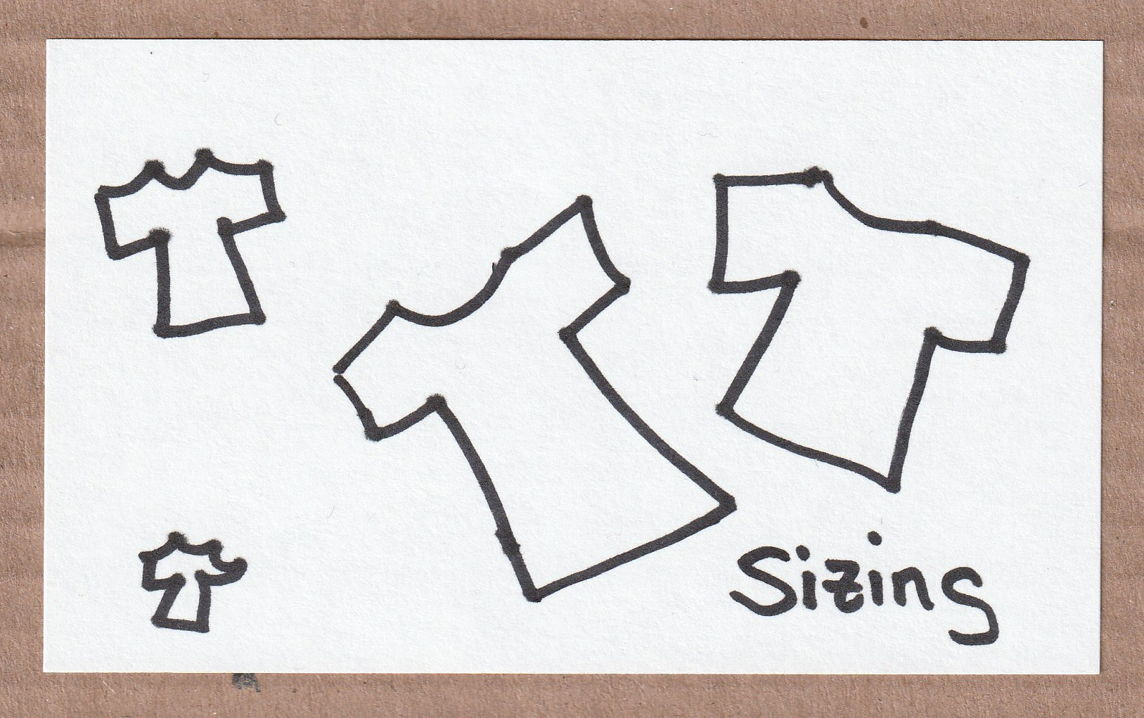
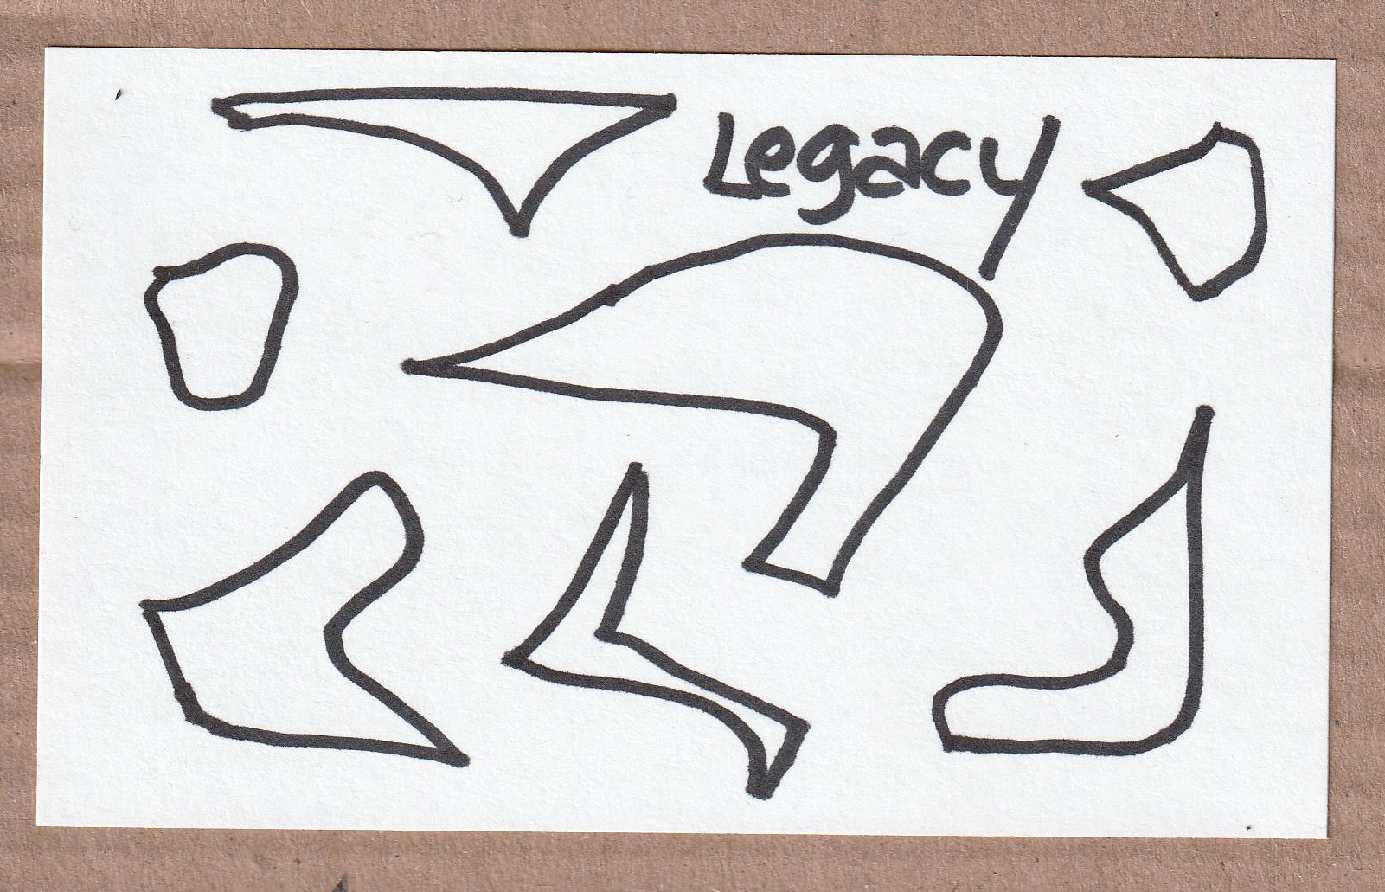
La situation en 2022
Mon parcours en gestion des produits

Slide 5
Gestion des produits municipaux – Pourquoi?
Responsabilisation et mémoire et changement tardif
Ce qu’il faut prendre (relations, résidents [utilisateurs finaux] et exigences)
Départ (nouveauté, agilité et prédiction)

Slide 6
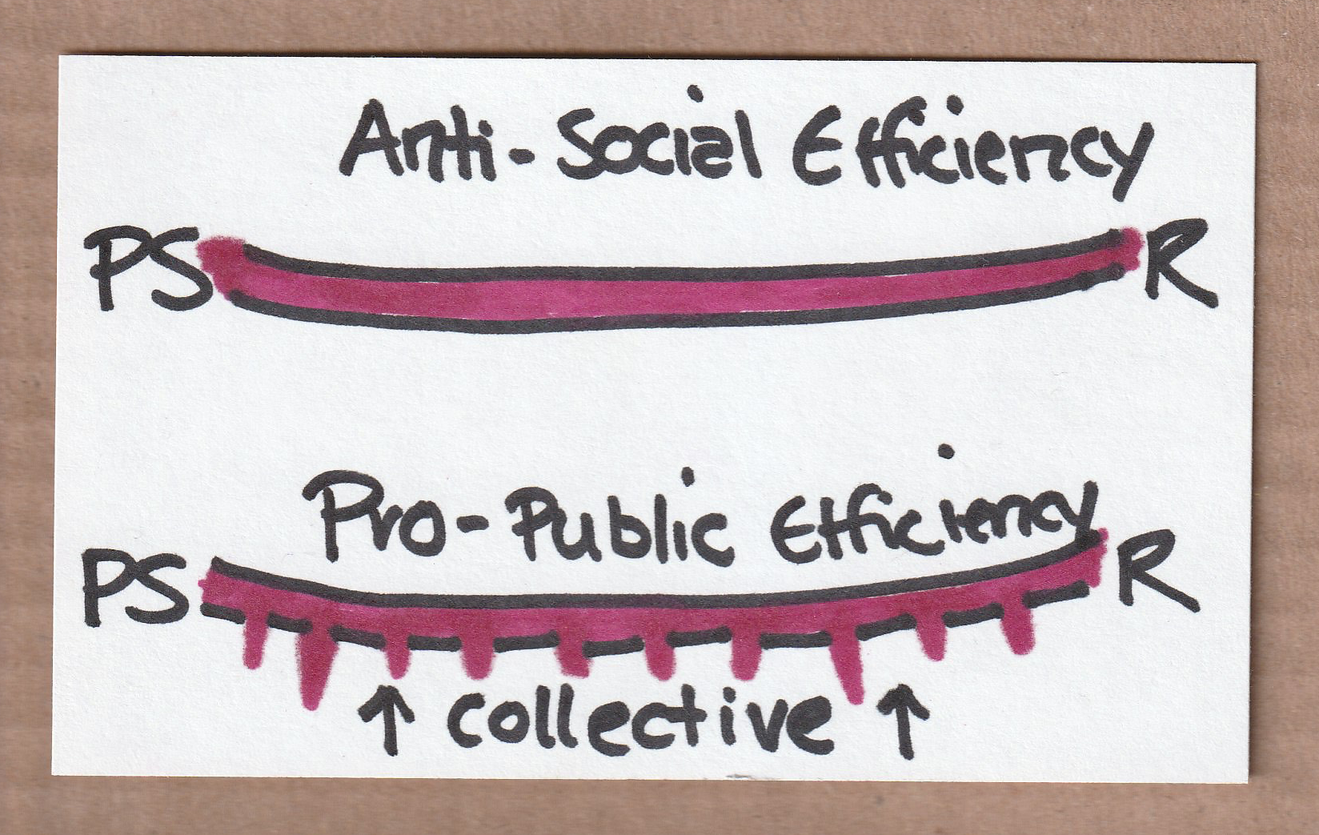
2022 – Sciences/Culture/Opérations
Présenter (de nouveau) la fonction publique
Rejet de la traduction et du théâtre connexe
Pour l’efficacité publique et contre l’efficacité antisociale
profit commercial contre efficacité du secteur public

Slide 7
Merci :) Durée de la conversation

